Slide 1
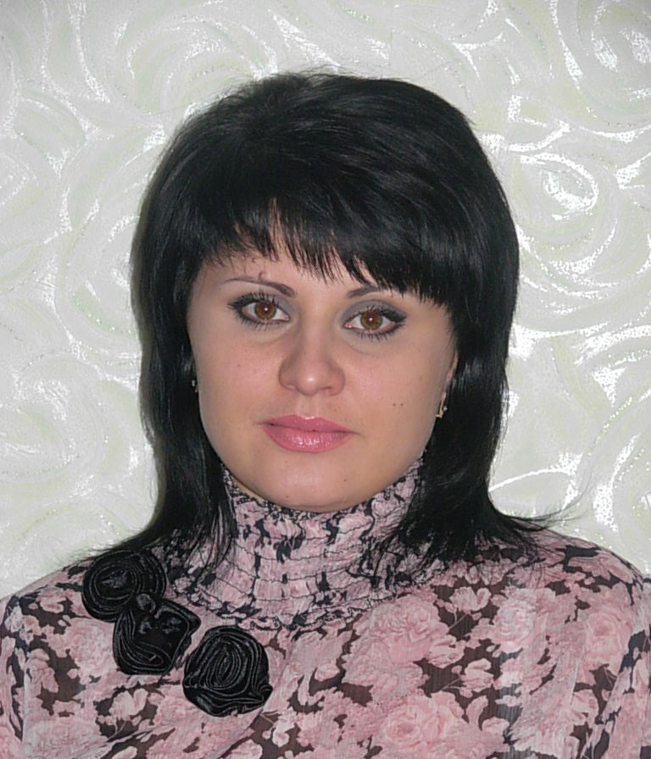

ЧЕРНЕГІЛЬ
МАРИНА СЕРГІЇВНА
МУЗКЕРІВНИК ДНЗ № 27 “КОНЬОК – ГОРБУНОК”
ОСВІТА : ВИЩА
ПЕДАГОГІЧНИЙ СТАЖ : 13 РОКІВ
КВАЛІФІКАЦІЙНА КАТЕГОРІЯ:
“СПЕЦІАЛІСТ ІІ КАТЕГОРІЇ”

Slide 2
Нормативні документи
Стратегія розвитку освіти України
Закон України “Про дошкільну освіту”
Положення про дошкільний навчальний заклад
Базова програма розвитку дитини дошкільного віку “Я у Світі"
Інструктивно- методичний матеріал МОНУ

Slide 3

Напрямок роботи:
“Музично – театралізована діяльність в естетичному розвитку старших дошкільнят ”

Slide 4
Взаємозв’язок завдань естетичного розвитку
Фізичні
Форми організації
Ігри
Заняття
Розумові
Побут
Праця
Свята та розваги
Моральні

Slide 5
Основа естетичного виховання
Розвиток емоційної чутливості до прекрасного
Негативне ставлення до потворного

Slide 6
Естетичне виховання
Здатність сприймати
Відчувати
Виховання прагнення самому брати участь в перетворенні оточуючого світу за законами краси
Розуміти прекрасне в житті і в мистецтві

Slide 7

В.О. Сухомлинський говорив: Чуйність, сприйнятливість до краси в дитячі роки незрівнянно глибші, ніж у більш пізні періоди розвитку особистості.
Потреба у прекрасному затверджує моральну красу, породжуючи
непримиренність до всього вульгарного та потворного.”

Slide 8

– іскра, яка запалює вогник допитливості ”,- стверджував В.О.Сухомлинський
“Гра

Slide 9
В грі дитина
НЕ ТІЛЬКИ ОТРИМУЄ ІНФОРМАЦІЮ:
про оточуючий світ
про закони суспільства
ВЧИТЬСЯ:
жити в цьому світі
будувати свої відносини
про красу людський відносин

Slide 10
Чинники формування творчої активності особистості
УЯВА
МОВА
МІМІКА
УВАГА
ЕМОЦІЙНА ПАМ’ЯТЬ
ЛОГІКА

Slide 11
ЗАКЛАДАННЯ ОСНОВ ЕСТЕТИЧНОГО СПРИЙНЯТТЯ ДІЙСНОСТІ
ІНТЕГРУВАННЯ ЖИТТЄВОЇ КОМПЕТЕНТ-
НОСТІ , ОПТИМІЗМА ТА ПОЧУТТЯ ГУМОРУ
РОЗВИВАЄ ЕМОЦІЙНУ СФЕРУ ДИТИНИ
ФОРМУВАННЯ ПОЗИТИВНИХ МОРАЛЬНИХ ЯКОСТЕЙ ОСОБИСТОСТІ
РОЗВИВАЄ ПОЧУТТЯ УСПІШНОСТІ ТА ВПЕВНЕНОСТІ У СОБІ
ЗНАЙОМСТВО З РІЗНИМИ ЖАНРАМИ МИСТЕЦТВА
ТЕАТРАЛІЗОВАНА ДІЯЛЬНІСТЬ
СПРИЯЄ УСВІДОМЛЕННЮ ВЛАСНОГО “Я”
ВДОСКОНАЛЕННЯ ПСИХІЧНИХ ПРОЦЕСІВ
РОЗВ’ЯЗАННЯ ПРОБЛЕМНИХ СИТУАЦІЙ
ФОРМУВАННЯ КОМУНІКАТИВ-
НИХ ТА МОВЛЕННЄВИХ ЯКОСТЕЙ
ФОРМУВАННЯ ДОСВІДУ, СОЦІАЛЬНИХ НАВИЧОК ПОВЕДІНКИ
РОЗВИВАЄ ПІЗНАВАЛЬ-
НИЙ ІНТЕРЕС ТА РОЗШИРЮЄ СВІТОГЛЯД

Slide 12
Що таке театр у житті старшого дошкільника?
Це свято
Розвиток пізнавальних інтересів
Усвідомлення власного “Я”
Високий рівень естетичного виховання

Slide 13
Умови формування мистецької активності
Дитина виявляє активність у музично-естетичній атмосфері театралізованої діяльності
Вміє співпрацювати з дітьми і дорослими в процесі музичної діяльності
Співвідносить індивідуальне музично-театральне виконання з виконанням інших
Радіє з власних і спільних театрально – музичних успіхів

Slide 14
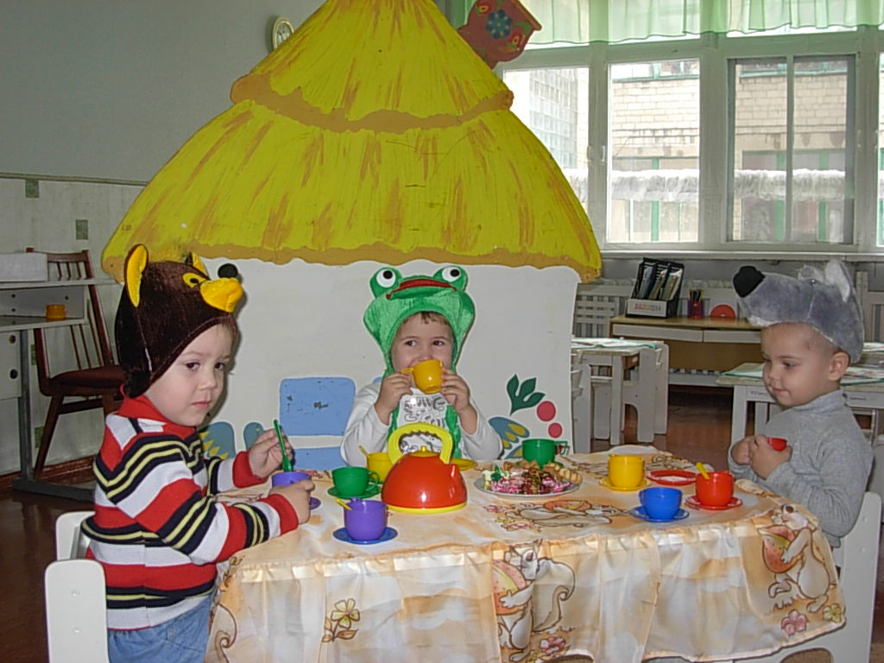
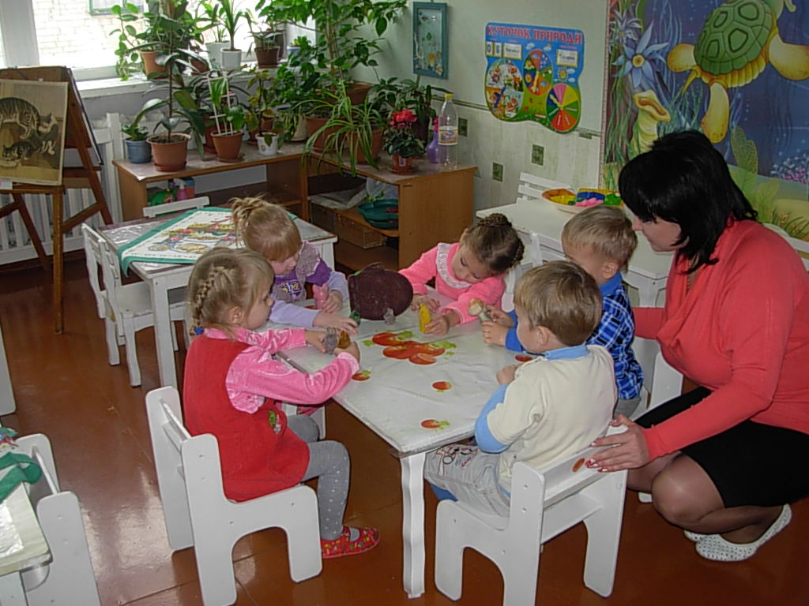
Робота з дошкільниками
Знайомство з настільним театром
Участь в драматизації казки

Slide 15
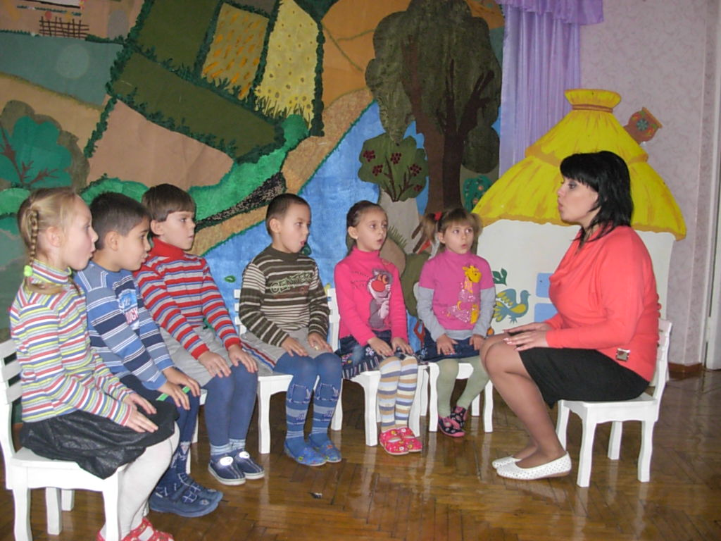
Основи акторської майстерності
(робота над артикуляційним апаратом)

Slide 16
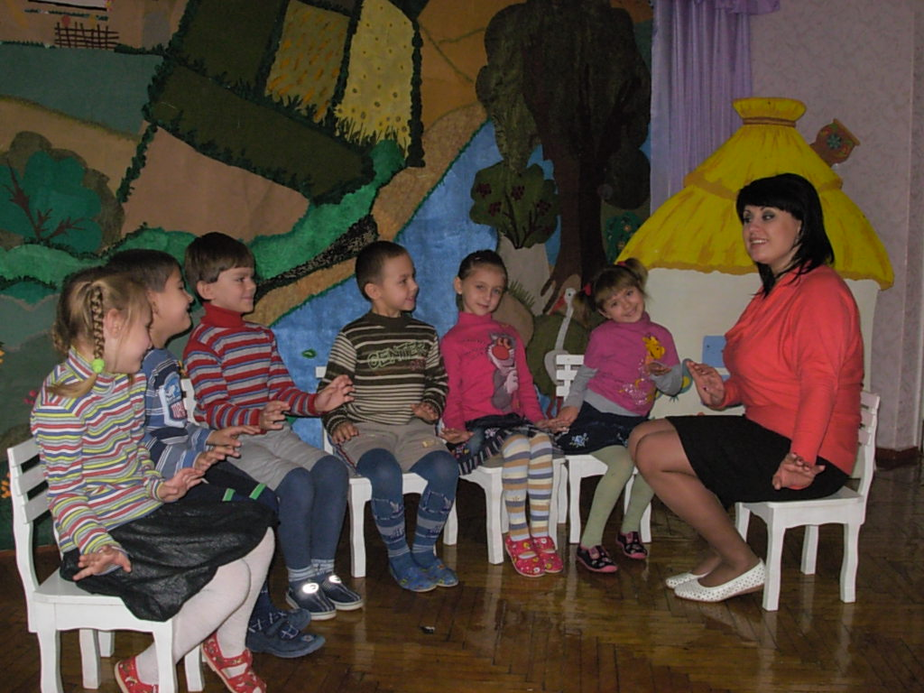
Міміка, жести

Slide 17
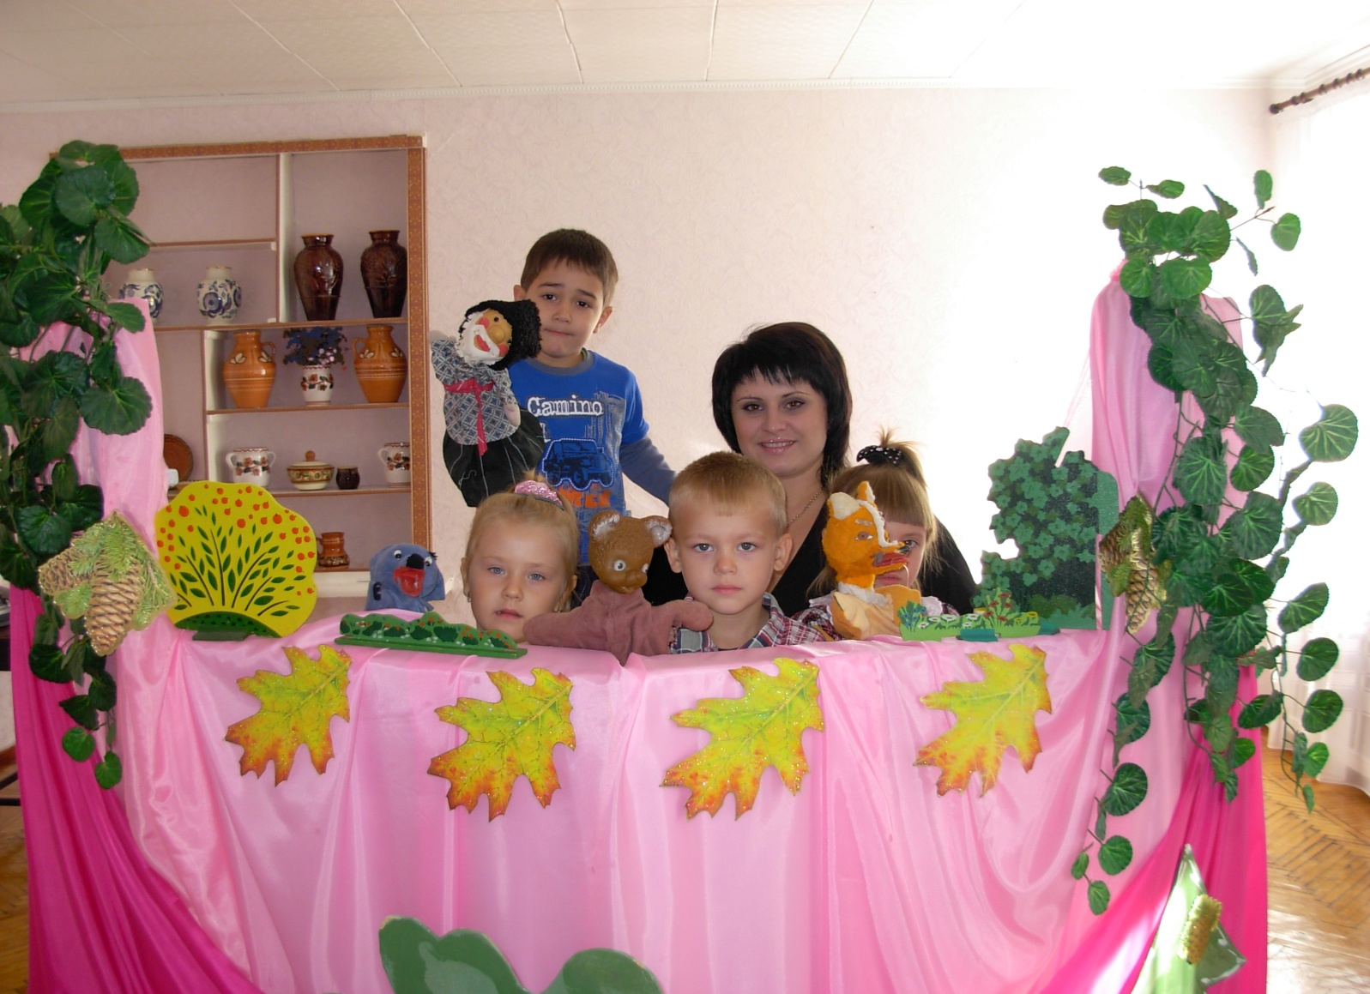
Основи драматизації
(репетиційний етап)

Slide 18
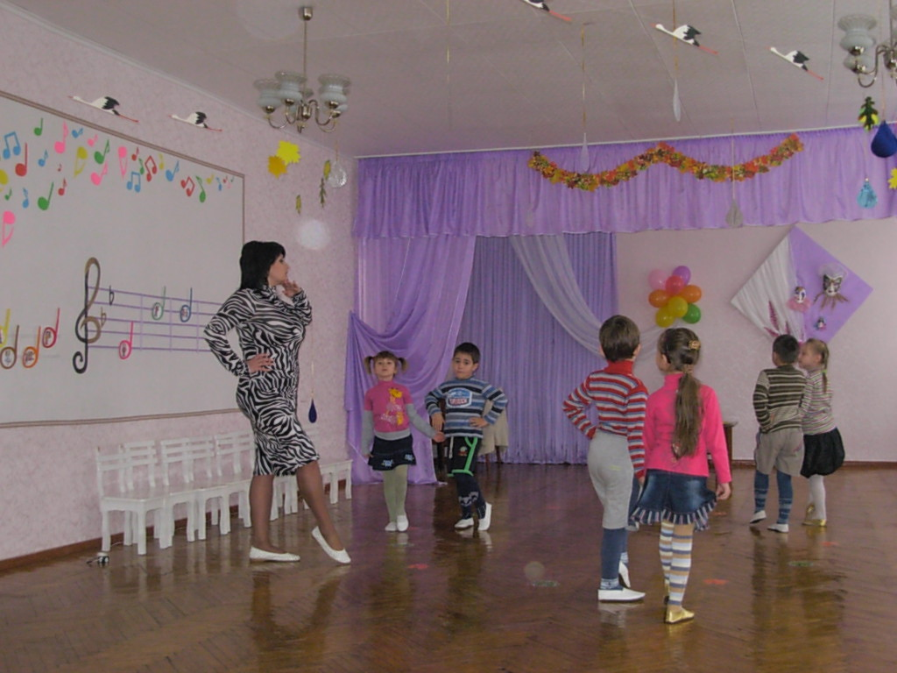
Музична творчість
( пісенна, танцювальна)

Slide 19
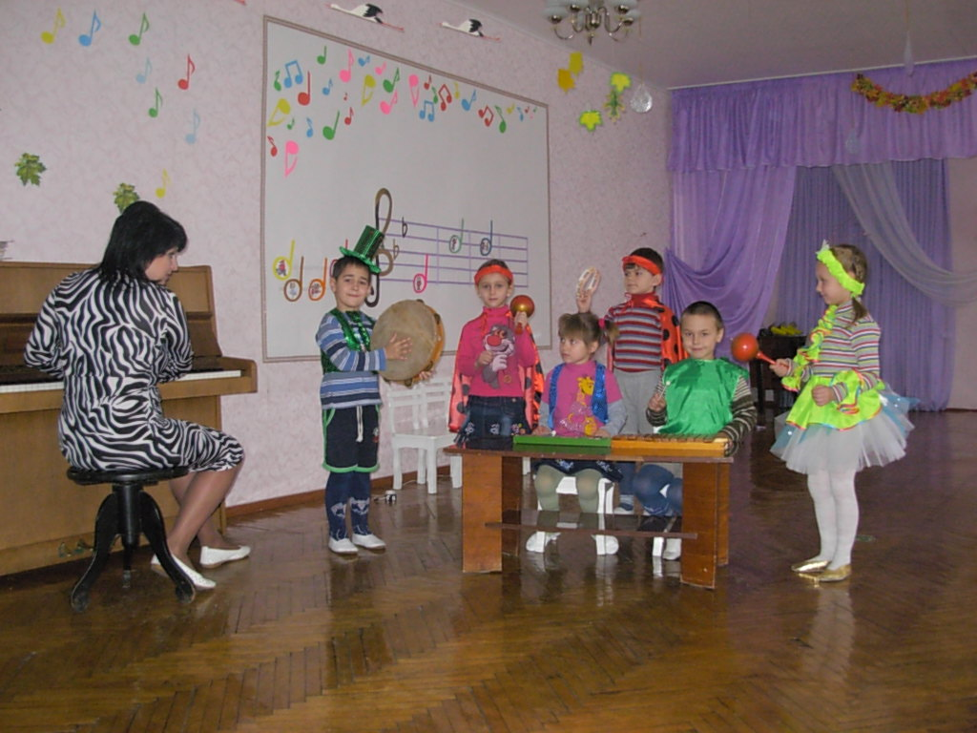
Гра на музичних інструментах

Slide 20
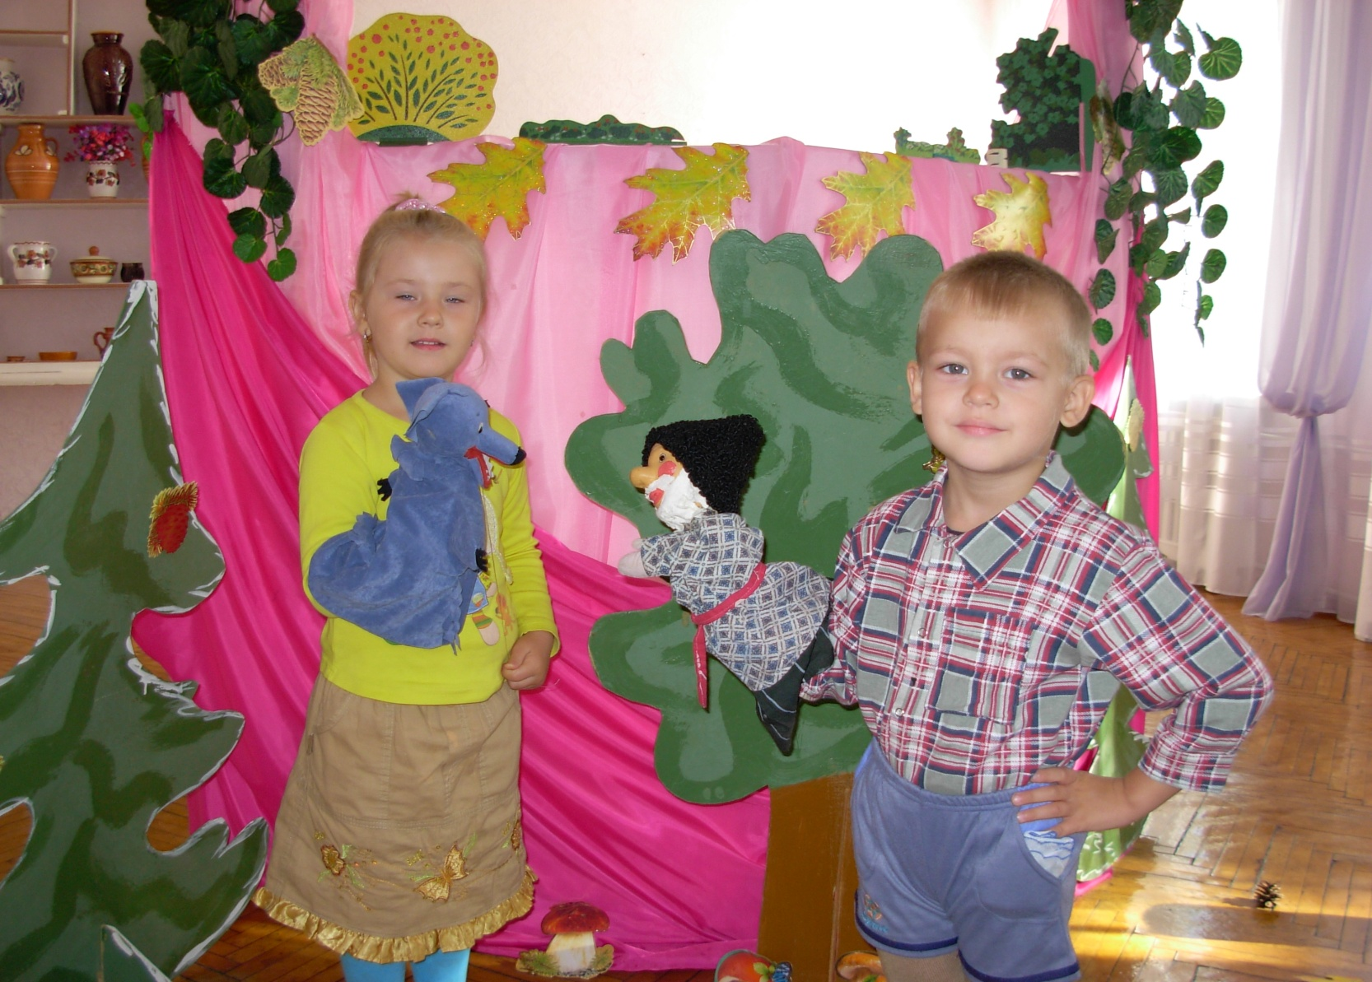
Підготовка до наступної вистави
( декорації, предметне оточення, костюми)

Slide 21
Роль дитини у театралізованій діяльності
Театралізована гра
творець
актор
режисер
глядач
сценарист
декоратор

Slide 22

«Не слід забувати,що основний закон дитячої творчості полягає в тому,що цінність його слід бачити не в результаті,не в продукті творчості,важливо те, що вони СТВОРЮЮТЬ,ТВОРЯТЬ,
ВПРАВЛЯЮТЬСЯ У ТВОРЧІЙ УЯВІ та його втіленні»
Л.С. Вигодський

